Slide 1


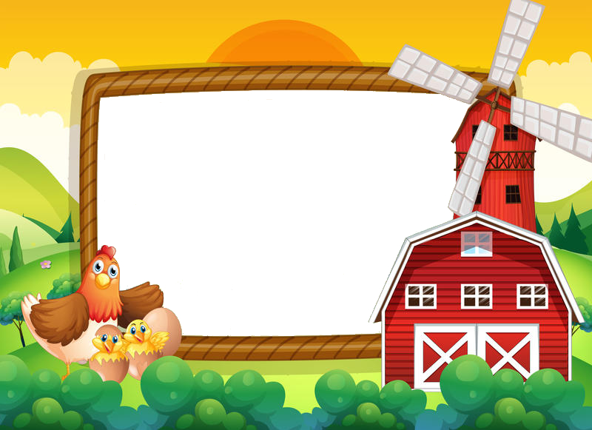

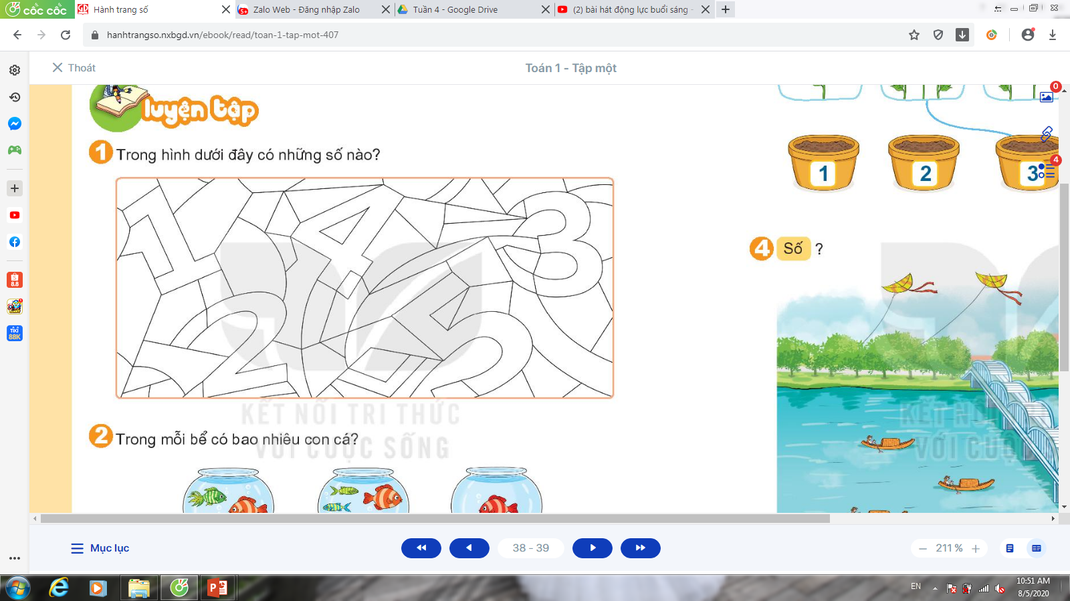
1,2,3,4,5

Slide 2

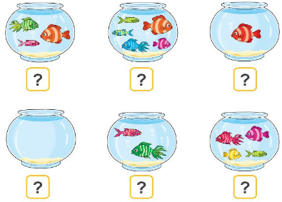
2. Có mấy con cá trong bể ?
3
5
1
0
2
4

Slide 3
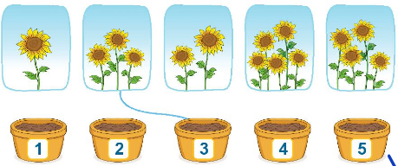
3. Tìm chậu hoa thích hợp.

Slide 4
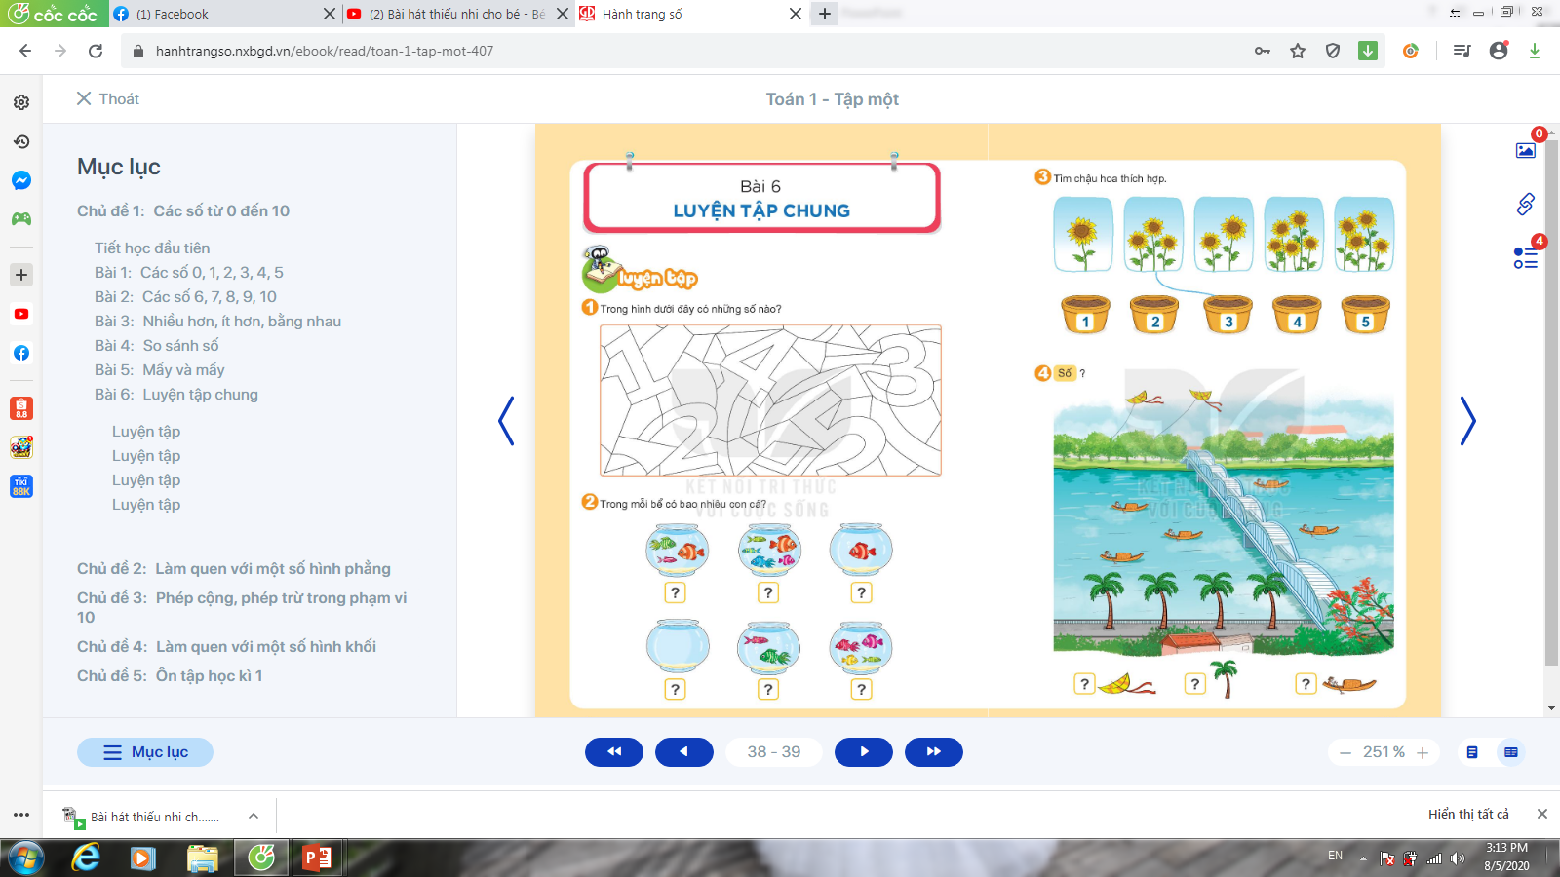
4. Số ?
2
4
5

Slide 5

So sánh ?
2
<
5

Slide 6


